Slide 1
СОЦИАЛЬНО ОРИЕНТИРОВАННАЯ ПРОГРАММА улучшения жилищных условий гражданами Российской Федерации и членами их семей, проживающими на территории Калининградской области

Slide 2
Цель и задача Программы
Цель программы- улучшение жилищных условий гражданами Российской Федерации и членами их семей, проживающими на территории Калининградской области и относящимися к определенным категориям, установленным Программой.
Задача Программы – увеличение числа граждан, относящихся к категориям, указанным в разделе 3 Программы, которые приобретут жилые помещения, расположенные в границах улиц Емельянова – Левитана в юго-восточной части г. Калининграда по социальной цене.
Социальная цена реализации квартир не превышает 65 000 руб. за один квадратный метр жилого помещения (с учетом холодных помещений с понижающими коэффициентами) и в среднем составляет 62 810 рублей.

Slide 3
Категории граждан, на которых распространяется действие Программы
Участниками Программы могут стать 20 категорий граждан, в том числе:
Имеющие трех и более несовершеннолетних детей.
Имеющие двух детей и являющиеся получателями материнского (семейного) капитала.
Имеющие одного ребенка и более, при этом возраст каждого из супругов либо одного родителя в неполной семье не должен превышать 35 лет.
Являющиеся ветеранами боевых действий.
Инвалиды и семьи, имеющие детей-инвалидов.
Работающие по основному месту работы в расположенных на территории Калининградской области государственных (муниципальных) учреждениях образования, здравоохранения, культуры, социальной защиты, занятости населения, физической культуры и спорта при наличии стажа работы не менее трех лет либо при отсутствии такого стажа, если с даты получения документа о среднем специальном и/или высшем образовании прошло не более трех лет.
Работающие по основному месту работы не менее трех лет в расположенных на территории Калининградской области организациях оборонно-промышленного комплекса, а также в органах государственной власти Калининградской области или органах местного самоуправления муниципальных образований Калининградской области.
Военнослужащие, проходящие военную службу по контракту в Вооруженных Силах Российской Федерации и др.
Более подробно об участии в Программе и категориях граждан можно узнать по телефону
8 (4012) 536-496

Slide 4
Механизм реализации Программы
Право на участие в настоящей Программе имеет гражданин Российской Федерации:
проживающий на территории Калининградской области;
относящийся к одной из вышеуказанных категорий;
ранее не являвшимся участником настоящей Программы.
Для участия в Программе гражданин подает в Фонд «ЖСС КО» заявление и пакет документов, в зависимости от принадлежности к одной из категорий.
В течение 10 рабочих дней с момента приема пакета документов назначается заседание Комиссии по отбору участников Программы.
Срок действия Решения Комиссии по отбору участников Программы составляет 1 месяц.

Slide 5
ЖК «Юго-Восток»

Slide 6
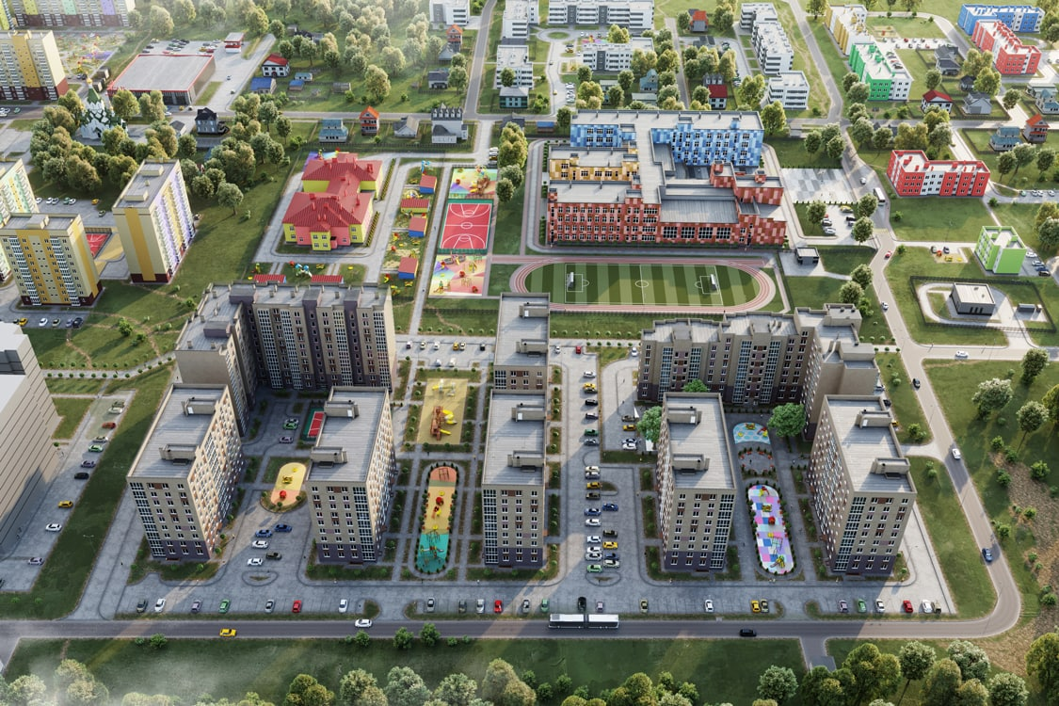

Slide 7
Преимущества ЖК «Юго-Восток»
- комплексная застройка территории (жилой комплекс состоит из нескольких многоквартирных жилых домов, объединенных единой концепцией строительства и благоустройства прилегающей территории);
- двор без машин;
- детская площадка с усовершенствованным покрытием;
- площадка для занятий спортом (workout);
- качественные и надежные лифты;
- городское пешеходное пространство «Борисовский бульвар».

Slide 8
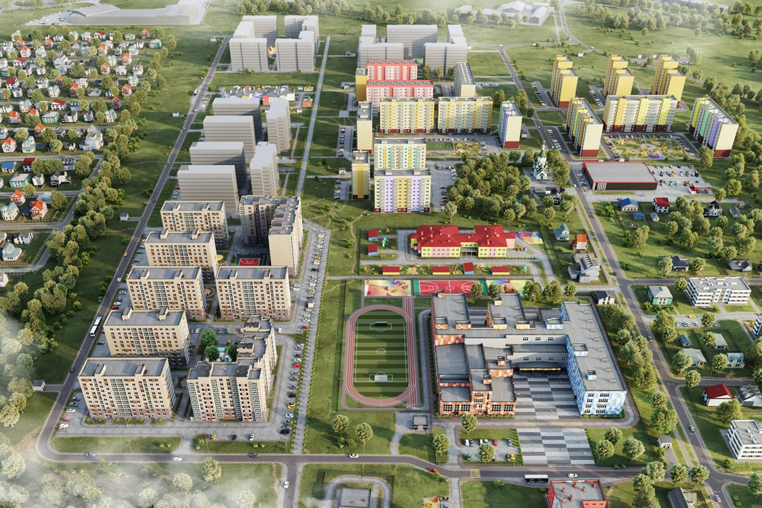

Slide 9
Преимущества квартир в новостройке :
Квартиры порадуют своих жильцов удобными планировками. Проектом предусмотрена комплексная застройка, что обеспечивает продуманность архитектурно-планировочных решений, повышенные нормативы благоустройства территории, в том числе большое количество парковочных мест. При строительстве домов используются современные строительные материалы и технологии, обеспечивающие высокое качество жилья и эффективность планировочных решений.

Slide 10
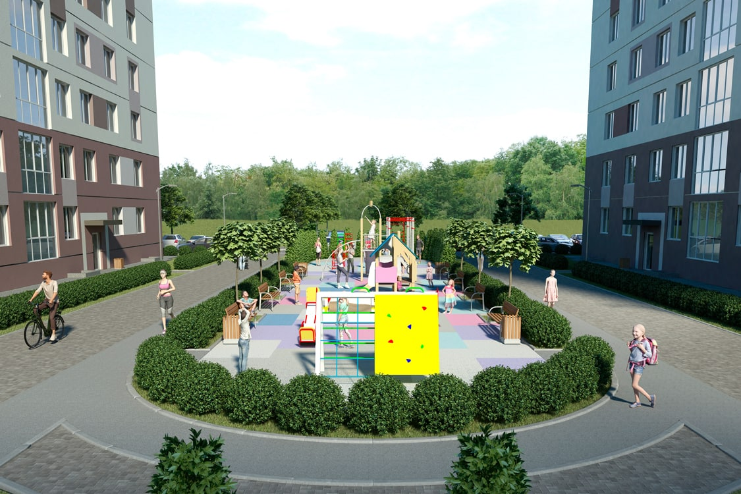

Slide 11
Все для удобства и комфорта:
Жилой комплекс строится в экологически чистом районе – рядом находятся река Преголя, пруд Мельничный, зеленые массивы, а также вся необходимая инфраструктура – 2 филиала детского сада №48 (ул. Левитана, 37), школа №26 (ул. Подполковника Емельянова, 156), супермаркеты (Spar, Виктория) и др. Запланировано строительство школы на 1100 учащихся, а также детской и взрослой поликлиник.
Удобная транспортная доступность жилого комплекса (прямые выезды на крупные магистрали города, в том числе улицу Емельянова, Окружную дорогу) - дополнительное преимущество местоположения жилого комплекса. В непосредственной близости находятся остановки общественного транспорта, прямые автобусные маршруты связывают микрорайон с центром и другими районами города (автобус №28, 44, микроавтобус №92, маршрутное такси №64).

Slide 12
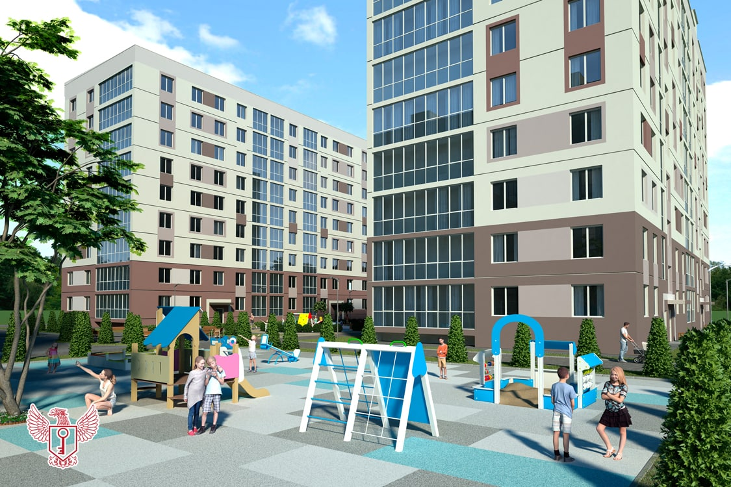

Slide 13
